Slide 1

Dvojhlásky au, ou
VY_32_INOVACE_5B_17
Číslo projektu: CZ.1.07/1.4.00/21.1101
Sada 2
Čtení
Mateřská škola, Základní škola a Praktická škola Trhové Sviny

Slide 2
Identifikátor materiálu: III/2 Inovace a zkvalitnění výuky prostřednictvím ICT, 17
Anotace | Tento materiál je určen k procvičování dvojhlásek. Na druhém a třetím pracovním listu si žáci procvičují již naučenou dvojhlásku au. V prvním úkole žáci zakroužkují dvojhlásku au. Na dalších dvou listech si žáci procvičují již naučenou dvojhlásku ou. V druhém úkole žáci zakroužkují dvojhlásku ou. Další úkol je interaktivní – žáci kliknutím přiřazují správnou počáteční slabiku. V poslední úkole žáci spojují obrázek se správným názvem pomocí rukopisných poznámek (Microsoft 2010).
Autor Období vytvoření materiálu | Bc. Pavla Koutníková Září 2011
Speciální vzdělávací potřeby | ADHD, dyslexie, dysgrafie, dyskalkulie, Autismus, MP
Vzdělávací obor | Čtení
Druh učebního materiálu | Interaktivní DUM
Inovace | Rukopisné poznámky v rámci nového softwaru Microsoft
Cílová skupina | Žák - se středně těžkým mentálním postižením
Stupeň a typ vzdělávání | Základní škola speciální – 1. stupeň, 1. období, 2. období
Typická věková skupina | 1. – 6. ročník

Slide 3

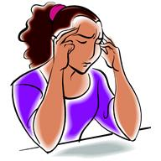
Dvojhlásky
AU
OU
To to bolí:
„Au, Au ……“
Hanička naříká:
„Ouvej……“

Slide 4



AU
AUTOBUS
AUTO
SAUNA

Slide 5
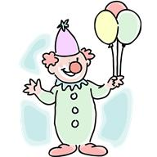
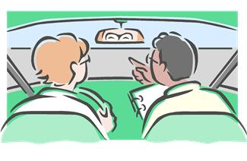


AUTOŠKOLA
KLAUN
GAUČ
AUTOMECHANIK

Slide 6
Zakroužkujte dvojhlásku AU.
KLAUN
KOSMONAUT
AUTO
AUTOBUS
AURORA
AUTOŠKOLA
AUTOKAR
AUTOMAPA

Slide 7


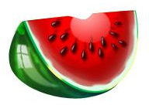
OU
HOUBA
PAVOUK
MELOUN

Slide 8




KOULE
MOUCHA
MOUKA
KOHOUT

Slide 9
Zakroužkujte dvojhlásku OU.
POUPĚ
LOUPEŽNÍK
PAVOUK
POUZDRO
DOUPĚ
INKOUST
MELOUN
MOUCHA

Slide 10
Přiřaďte k obrázku první slabiku.
TO
KA
BA
NA
SAU
AU
MOU
HOU

Slide 11
Přiřaďte k obrázku první slabiku.
CHA
LOUN
HOUT
LE
KOU
ME
MOU
KO

Slide 12
Spojte čarou obrázek s názvem.
MOUCHA
MELOUN
MOUKA
AUTO

Slide 13
ZDROJE
AUTOR, Neuveden. Office.com: Kliparty, fotografie a animace [online]. [cit.
27.9.2011]. Dostupný na WWW: http://office.microsoft.com/cs-cz/images/??Origin=EC790014051029&CTT=6&ver=12&app=powerpnt.exe
AUTOR, Neuveden. Clker.com [online]. [cit. 27.9.2011]. Dostupný na WWW:
clker.com

